Slide 1
HITZ EGIN

Slide 2
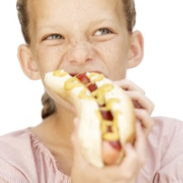
JAN

Slide 3
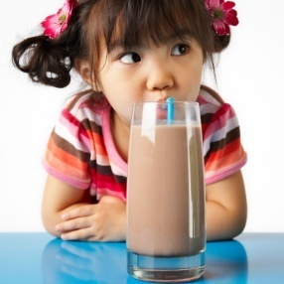
EDAN

Slide 4
EGIN

Slide 5
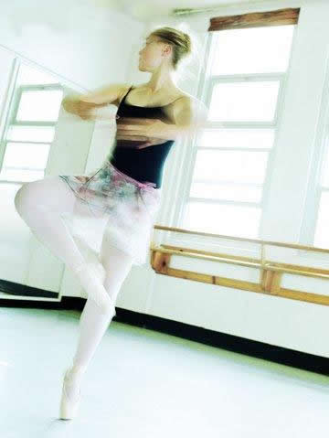
DANTZATU / DANTZA EGIN

Slide 6
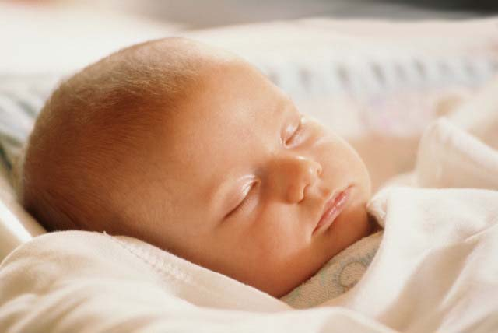
LO EGIN

Slide 7
JOLASTU / JOLAS EGIN

Slide 8
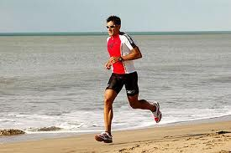
KORRIKA EGIN

Slide 9
ABESTU

Slide 10
EROSI

